Slide 1




PRAVILNO KORIŠĆENJE ZDRAVSTVENE ZAŠTITE STANOVNIŠTVA DOBI 30-65 GODINA
Programski zadatak Posebnog programa u oblasti javnog zdravlja za APV u 2025. godini:
Unapređenje zdravstvene pismenosti populacije – „Znanjem do zdravih izbora“

Slide 2

PRAVILNO KORIŠĆENJE ZDRAVSTVENE ZAŠTITE PODRAZUMEVA
Redovne i preventivne preglede
kod izabranog lekara u okviru
kojih se vrši potrebna dijagnostika,
zakazivanje specijalističko-
konsultativnih pregleda i
praćenje terapije.

Slide 3
IZABRANI LEKAR JE
DOKTOR MEDICINE ILI DOKTOR MEDICINE SPECIJALISTA OPŠTE MEDICINE, ODNOSNO SPECIJALISTA MEDICINE RADA;
DOKTOR MEDICINE SPECIJALISTA PEDIJATRIJE;
DOKTOR MEDICINE SPECIJALISTA GINEKOLOGIJE;
DOKTOR STOMATOLOGIJE ILI DOKTOR STOMATOLOGIJE SPECIJALISTA DEČIJE I PREVENTIVNE STOMATOLOGIJE.
Osigurano lice može imati samo po jednog izabranog lekara iz navedenih grana medicine.

Slide 4

ZAŠTO JE VAŽNO DA IMAMO SVOG IZABRANOG LEKARA?
Izabrani lekar vodi računa o svim
segmentima zdravlja pacijenta, u redovnom je kontaktu sa pacijentom, bolje ga poznaje i upućeniji je u njegovo zdravstveno stanje.

Slide 5


KAKO IZABRATI LEKARA?
Izabrani lekar se bira u zdravstvenoj ustanovi na području matične filijale (u mestu prebivališta).
•U zdravstvenoj ustanovi se nalazi spisak dostupnih lekara.

Slide 6
DA BI IZABRALI LEKARA POTREBNO JE DA
Imamo overenu zdravstvenu knjižicu i ličnu kartu.
Popunimo formular (Izjavu o izboru i promeni izbranog lekara) koji se dobija u zdravstvenoj ustanovi i popunjava se u tri primerka.
Ukoliko pacijent nije u mogućnosti da samostalno popuni obrazac u zdravstvenoj ustanovi, pismenim putem može ovlastiti drugo lice da to učini umesto njega.

Slide 7
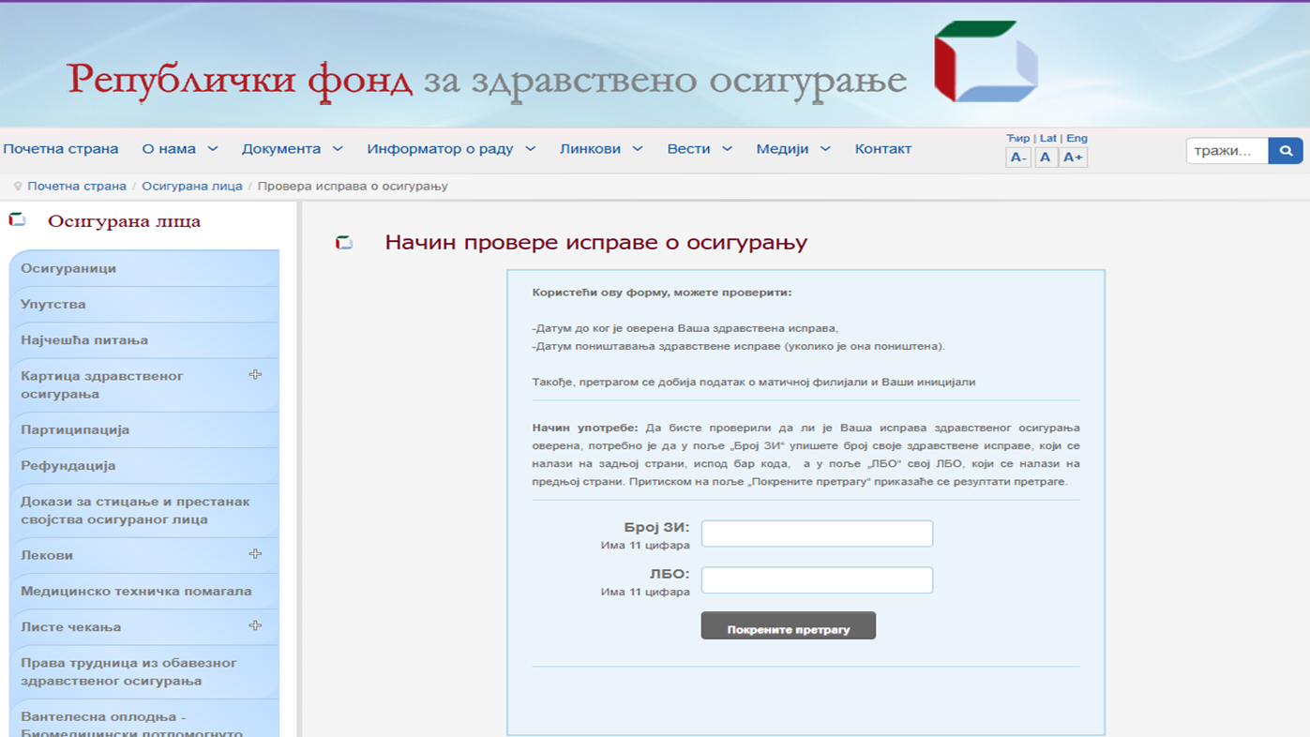
DA LI VAM JE OVERENA KNJIŽICA MOŽETE PROVERITI NA SAJTU

Slide 8

PROCEDURA IZBORA LEKARA
Lekar se bira na period od najmanje godinu dana.
Ugovor se automatski produžava po isteku ovog perioda ako pacijent ne želi da promeni izabranog lekara.
Pacijent može promeniti izabranog lekara i pre isteka kalendarske godine.

Slide 9
RAZLOZI PROMENE IZABRANOG LEKARA
prestanak radnog odnosa izabranog lekara
promena prebivališta pacijenta
odsustvo izabranog lekara duže od 6 meseci
ako nakon tri meseca od dana obezbeđivanja zamene izabranog lekara pacijent nije zadovoljan
nesporazum između pacijenta i izabranog lekara
iz drugih opravdanih razloga

Slide 10
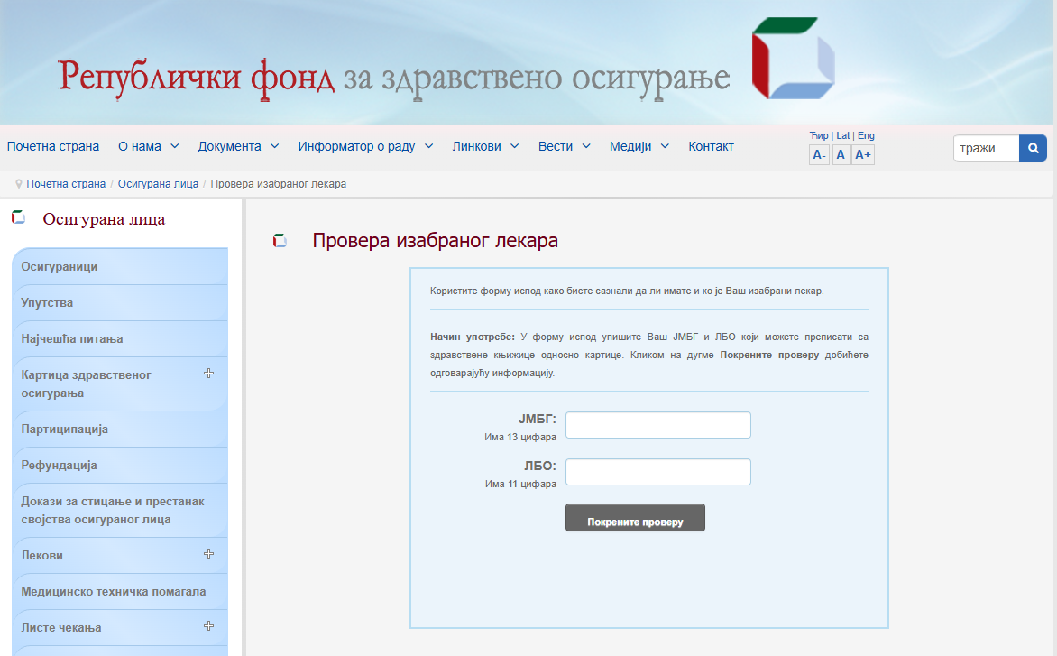
AKO NISTE SIGURNI DA LI IMATE IZABRANOG LEKARA MOŽETE PROVERITI NA SAJTU

Slide 11
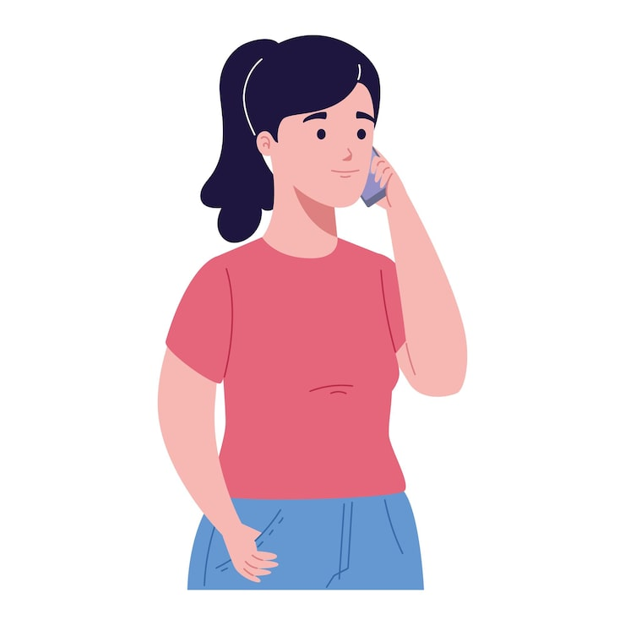


ZAKAZIVANJE PREGLEDA KOD IZABRANOG LEKARA
Call CENTAR
APLIKACIJA ZA TELEFON
IZABRANI DOKTOR
LIČNO

Slide 12

PREGLEDI KOD IZABRANOG LEKARA
Hitna zdravstvena zaštita pacijentu se pruža odmah, bez odlaganja.
Zdravstvena zaštita koja nije hitna pruža se pacijentu najkasnije u roku od 15 dana od dana javljanja izabranom lekaru.
Pacijent se javlja izabranom lekaru najkasnije u roku od tri dana nakon obavljenog pregleda kod specijaliste.

Slide 13
PREVENTIVNI PREGLEDI KOD IZABRANOG LEKARA
Dinamika (kada i koliko često se rade) preventivnih pregleda utvrđena je Pravilnikom o sadržaju i obimu prava na zdravstvenu zaštitu iz obaveznog zdravstvenog osiguranja i o participaciji.
Preventivni pregledi se obavljaju o trošku zdravstvenog osiguranja.

Slide 14
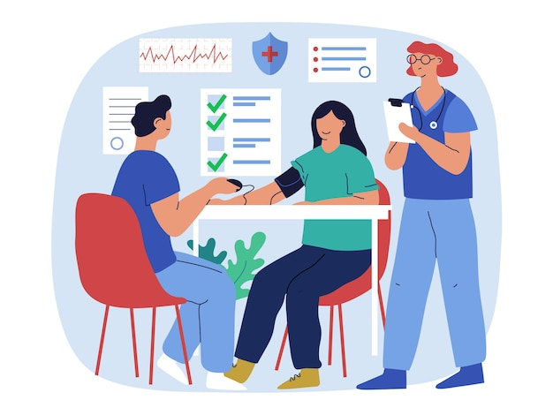
PREVENTIVNI PREGLEDI OMOGUĆAVAJU
Da se bolest otkrije u ranoj fazi, pre nego što se pojave simptomi
Prevenciju komplikacija
Dug i kvalitetan život

Slide 15
PREVENTIVNI PREGLEDI ODRASLOG STANOVNIŠTVA
jednom u pet godina | od navršenih 23 do navršenih 34 godine
jednom u dve godine | od navršenih 35 godina i više

Slide 16
SKRININZI ZA ODRASLO STANOVNIŠTVO
Kardiovaskularnog rizika | jednom u pet godina | muškarci od navršenih 35 do navršenih 69 godina žene od navršenih 45 do navršenih 69 godina žene mlađe od 45 godina posle menopauze
Dijabetesa tipa 2 | jednom u tri godine | osobe oba pola sa navršenih 45 godina
depresije | jednom godišnje | osobe starije od 18 godina
Raka debelog creva | jednom u dve godine | osobe oba pola starosti od navršenih 50 do navršenih 74 godina

Slide 17
PREVENTIVNI PREGLEDI ŽENA
preventivni ginekološki pregled | jednom godišnje | žene od navršenih 15 godina i više
preventivni pregled u vezi sa planiranjem porodice | jednom godišnje | žene od navršenih 15 do navršenih 49 godina
skrining/rano otkrivanje raka grlića materice | jednom u tri godine | žene od navršenih 25 do navršenih 64 godine
skrining/rano otkrivanje raka grlića materice - HPV testiranje | jednom u pet godina | žene od navršenih 30 do navršenih 65 godina
skrining/rano otkrivanje raka dojke | jednom u dve godine | žene od navršenih 50 do navršenih 69 godina

Slide 18
ЛИТЕРАТУРА
Zakon o zdravstvenom osiguranju („Službeni glasnik RS”, br. 25/2019 i 92/2023)
Pravilnik o načinu i postupku ostvarivanja prava iz obaveznog zdravstvenog osiguranja(„Sl. glasnik RS", br. 10/2010, 18/2010 - ispr., 46/2010, 52/2010 - ispr., 80/2010, 60/2011 – odluka US, 1/2013, 108/2017, 82/2019 – dr. pravilnik, 31/2021 – dr. pravilnik i 4/2024 – dr. pravilnik)
Pravilnik o sadržaju i obimu prava na zdravstvenu zaštitu iz obaveznog zdravstvenog osiguranja i o participaciji za 2025. godinu („Sl. glasnik RS", br. 16/2025)
U prezentaciji su korišćene slike iz sledećeg izvora:https://pixabay.com/
Програмски задатак Посебног програма у области јавног здравља за АПВ у 2025. години:
Унапређење здравствене писмености популације – „Знањем до здравих избора“

